Slide 1
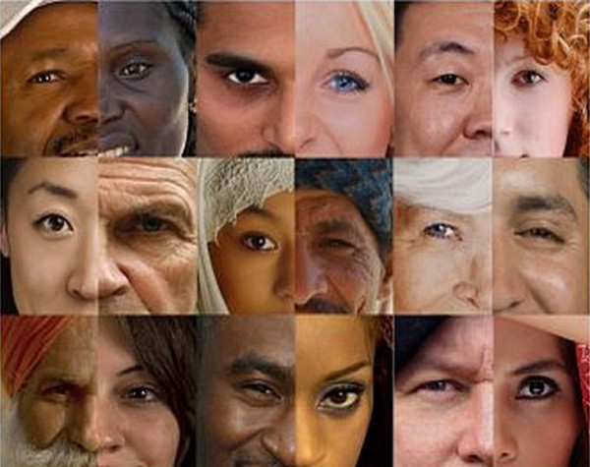
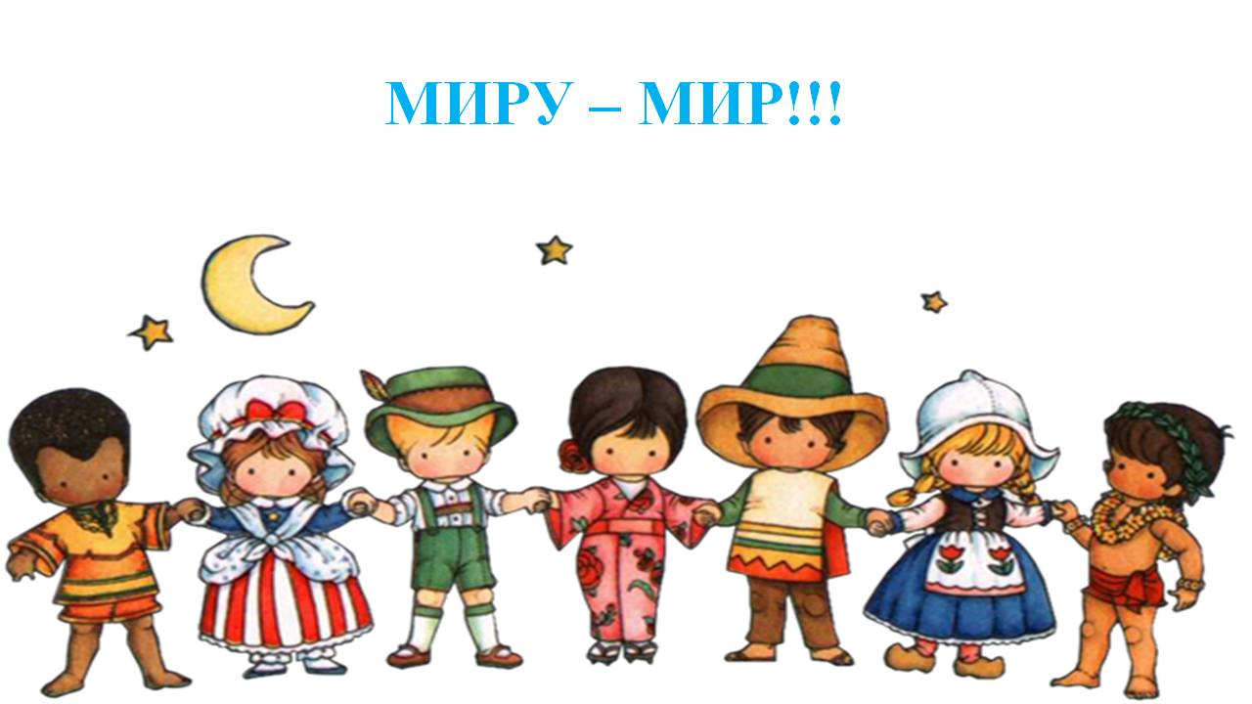
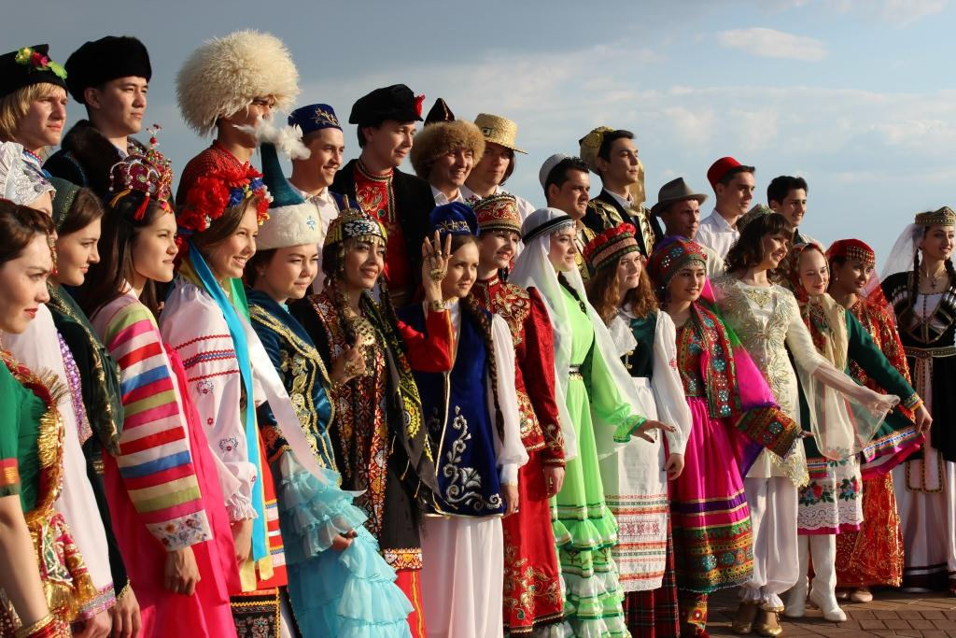
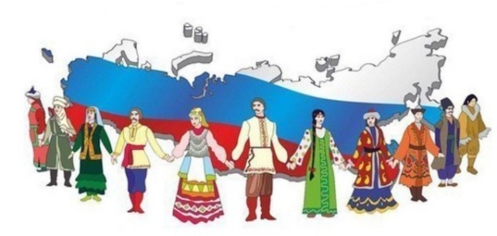
ЗАСЕДАНИЕ ЭТНИЧЕСКОГО СОВЕТА ПЕТРОВСКОГО ГОРОДСКОГО ОКРУГА СТАВРОПОЛЬСКОГО КРАЯ

Slide 2
АДМИНИСТРАЦИЯ ПЕТРОВСКОГО ГОРОДСКОГО ОКРУГА СТАВРОПОЛЬСКОГО КРАЯ ОТДЕЛ СОЦИАЛЬНОГО РАЗВИТИЯ
Анализ результатов мониторинга
«Напряженность межнациональных отношений в молодежной среде в Петровском городском округе Ставропольского края»
Количество респондентов 436человек

Slide 3
Обращаете ли Вы внимание на национальность окружающих?

Slide 5
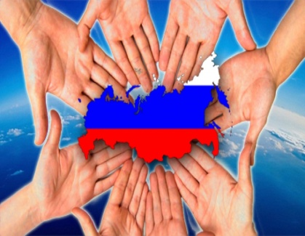
Поведение человека зависит от его национальности?

Slide 6
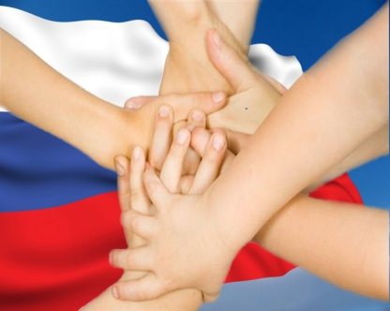
Оценка состояния межнациональных отношений в поселении, где проживает респондент

Slide 9
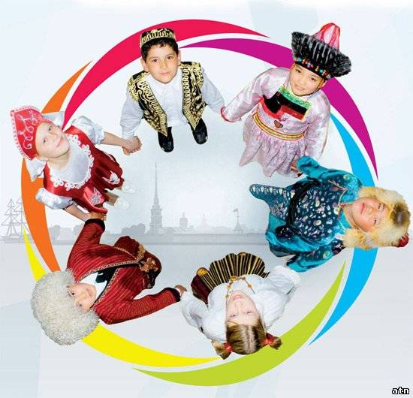
Чувствуете ли Вы враждебность к людям других национальностей? – ДА!

Slide 10
Оценка сформированности гражданской идентичности

